Slide 1

OpenAI API 키 발급
OpenAI API

Slide 2
OpenAI API 공식
https://platform.openai.com/docs/api-reference API Reference

Slide 3
일단 OpenAI 회원 가입 & 로그인 하기
https://platform.openai.com/docs/overview

Slide 4
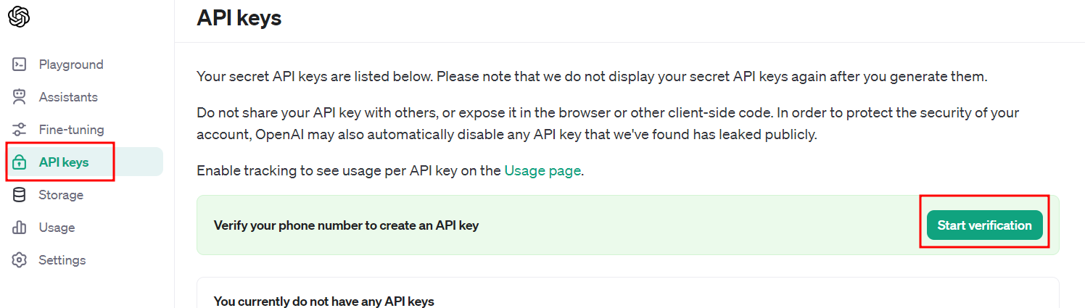
API Key 를 받기 전에 전화번호 인증해야 한다
https://platform.openai.com/api-keys
OpenAI 는 최초 회원가입시 $5 의 Free Credit 을 준다.
그러나, 다른 계정으로 회원가입할때도 무조건 주는게 아니고 전화번호가 다른지 인증한뒤에 준다. (전화번호가 같다면, 다른 계정이라도 Free Credit 을 주지 않는다)

Slide 5
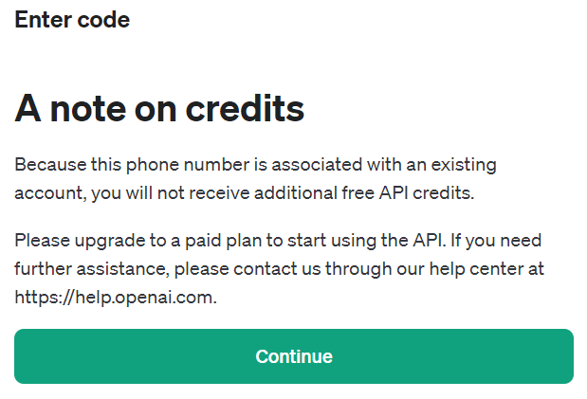
만약 전화번호 인증 결과
이미 다른 계정의 전화번호와 같다면 Free credit 은 주지 않는다..

Slide 6
Billing 세팅

Slide 7
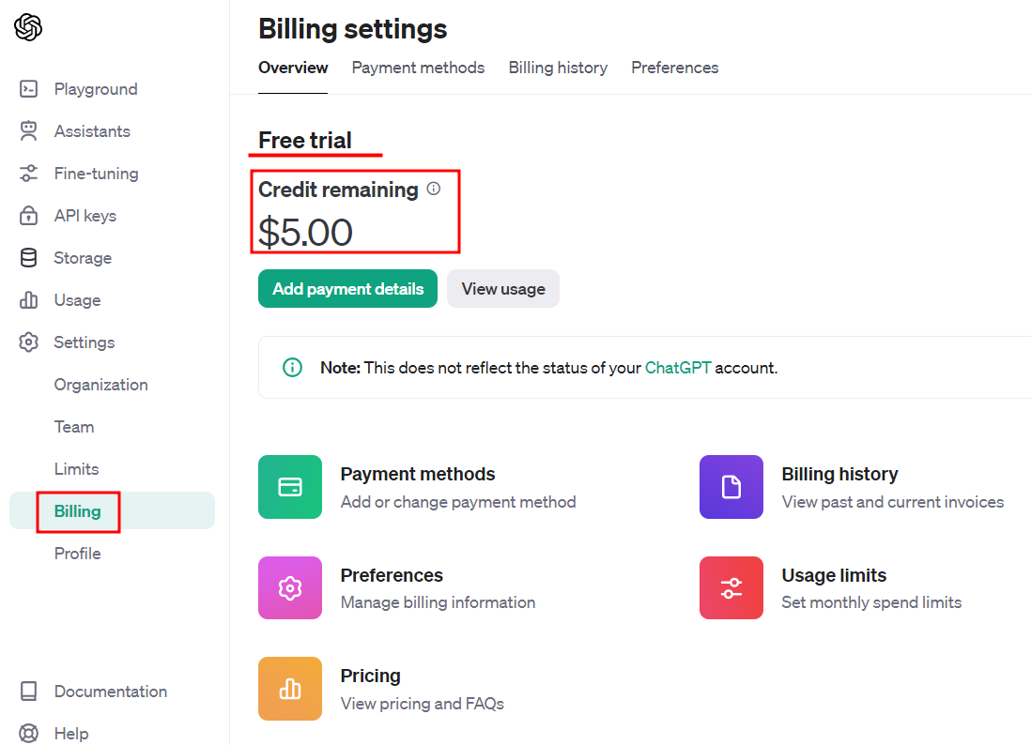
Billing
최초 화원가입시 Free Trial 상태다.
https://platform.openai.com/account/billing/overview
최초회원가입시
Free Credit
$5.00 을 줄거다.
그러나, 이를 다 소진했거나
가입후 3달이 지났다면. expire 된다.
계정 만들고 3달 뒤면 이 free credit 은 사라지게 될거다.

Slide 8
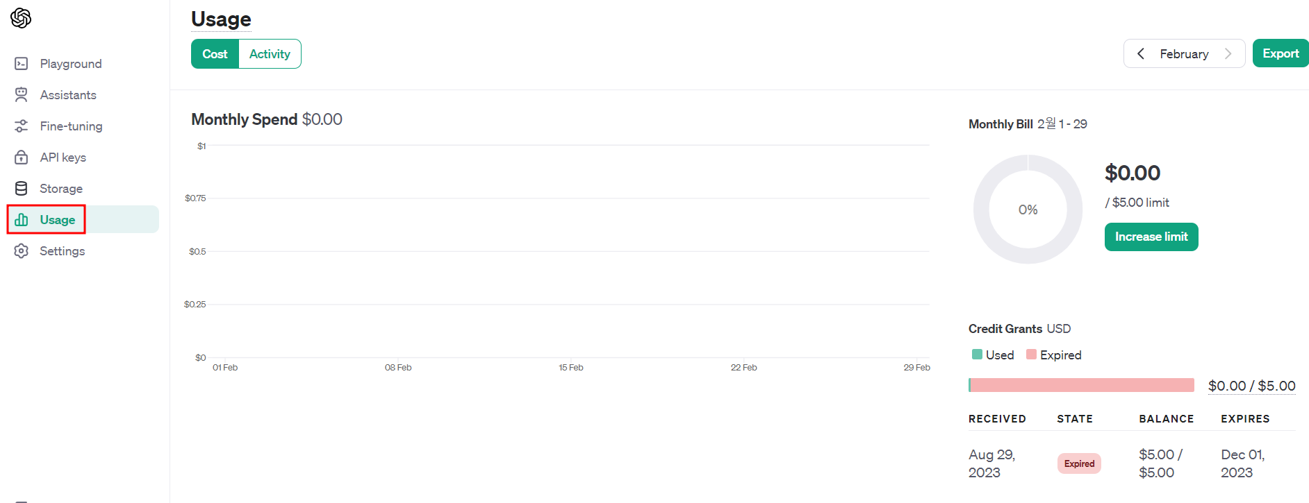
혹시 이미 오래전에 OpenAI 가입했었다면…
최초 Free Credit $5 는 expred 되어있을 것이다.

Slide 9
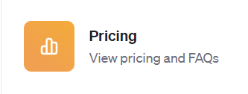
과금체계 확인
https://openai.com/pricing API 가격 정책
ChatGPT에 사용되는 gpt-3.5-turbo 모델의 경우 가격은 1,000 토큰당 0.0002 달러로 상당히 저렴하며, 현재 OpenAI에서는 체험이나 학습용으로는 차고 넘치는 18불의 무료 크레딧을 제공하고 있습니다.
Model | Input | Output
gpt-3.5-turbo-0125 | $0.0005 / 1K tokens | $0.0015 / 1K tokens
gpt-3.5-turbo-instruct | $0.0015 / 1K tokens | $0.0020 / 1K tokens
GPT-3.5 Turbo
Model | Input | Output
gpt-4-0125-preview | $0.01 / 1K tokens | $0.03 / 1K tokens
gpt-4-1106-preview | $0.01 / 1K tokens | $0.03 / 1K tokens
gpt-4-1106-vision-preview | $0.01 / 1K tokens | $0.03 / 1K tokens
GPT-4 Turbo

Slide 10
결제수단 등록
Free Trial 이 끝난 분들은
Free Trial 이 남은 분들은 이 단계를 건너 뛰어도 OK

Slide 11
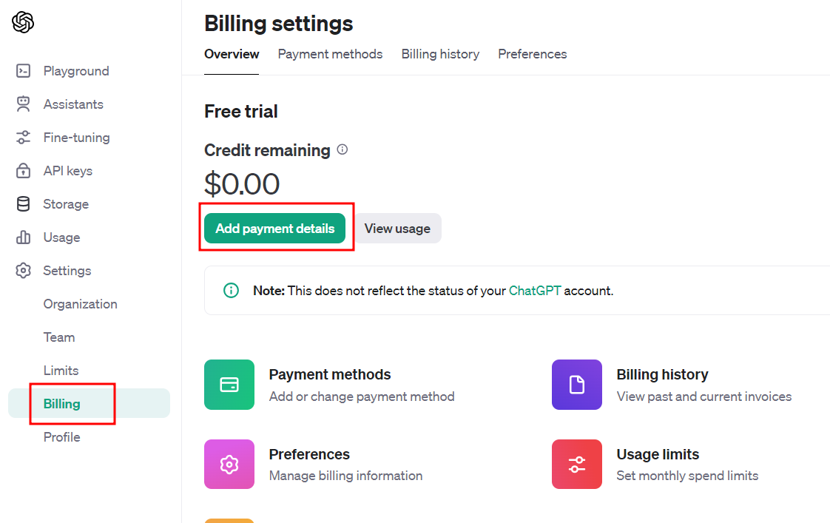
만약 Free Trial 이 끝났다면, 결제수단 등록해야 한다.
https://platform.openai.com/account/billing/overview

Slide 12
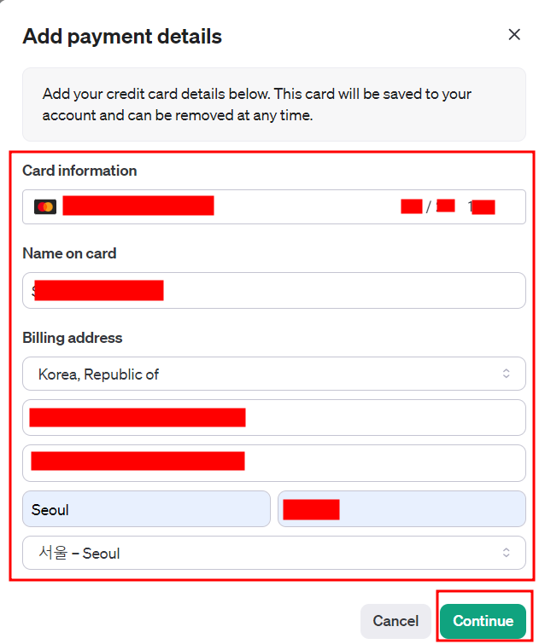
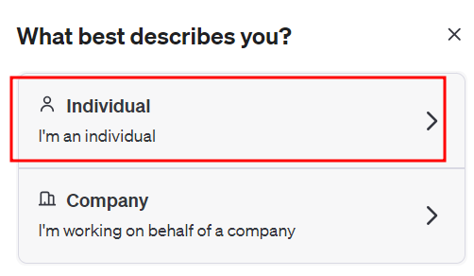
개인 or 회사? 선택
해외 결제 가능한
카드 정보

Slide 13
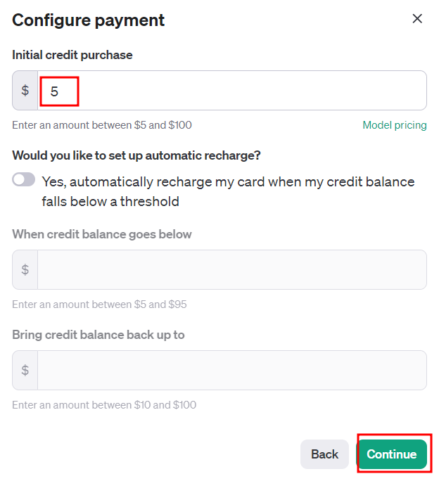
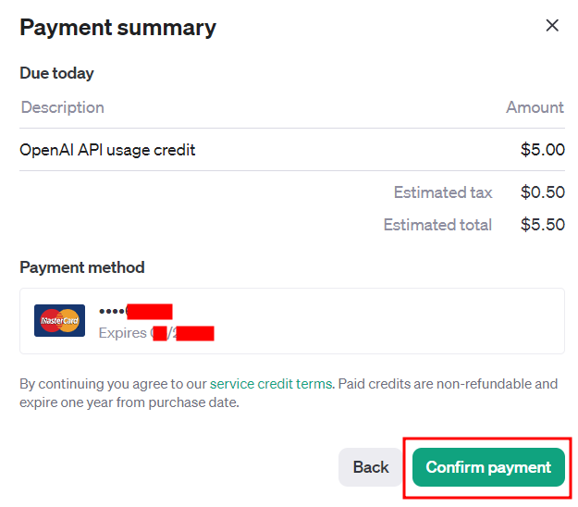
결제 진행
최소결제금액 $5
세금까지 추가되어 결제 된다…

Slide 14
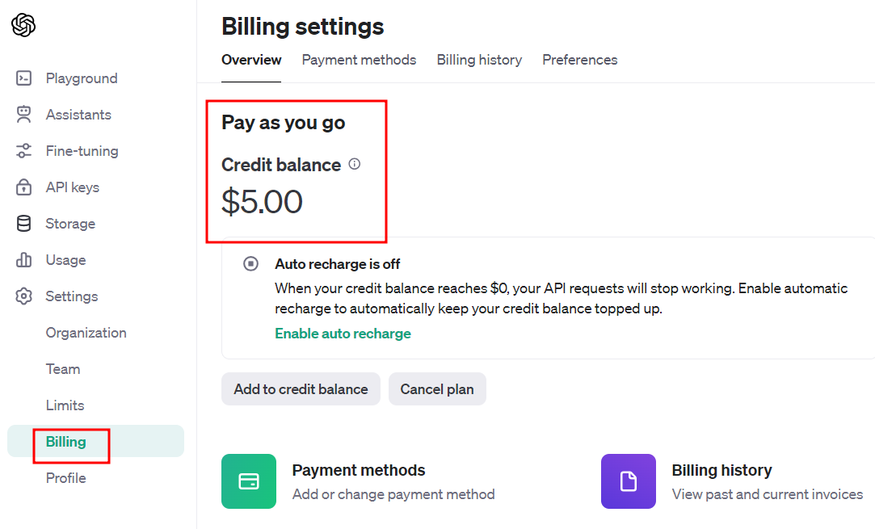
결제 완료후 Billing 확인해보면
결제 수단이 등록되면
Pay as you go 로 변경된다

Slide 15
API Key 발급

Slide 16
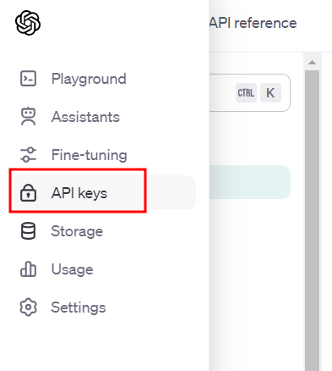
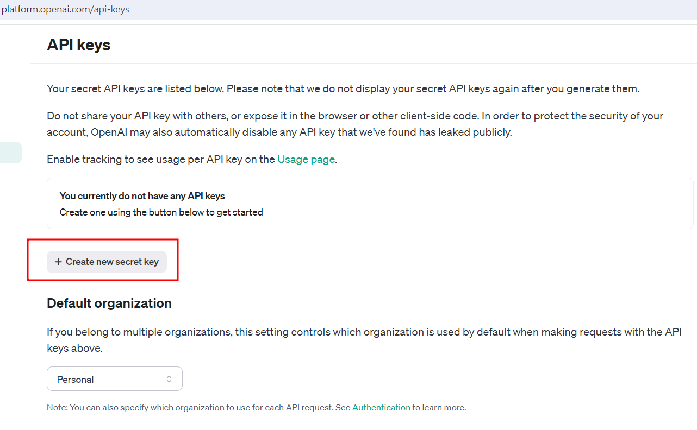
API 키 발급

Slide 17
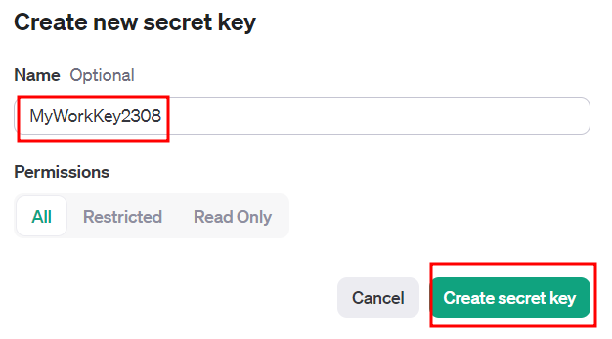
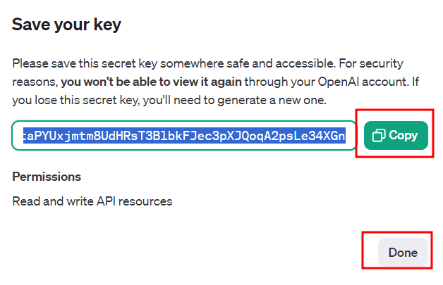
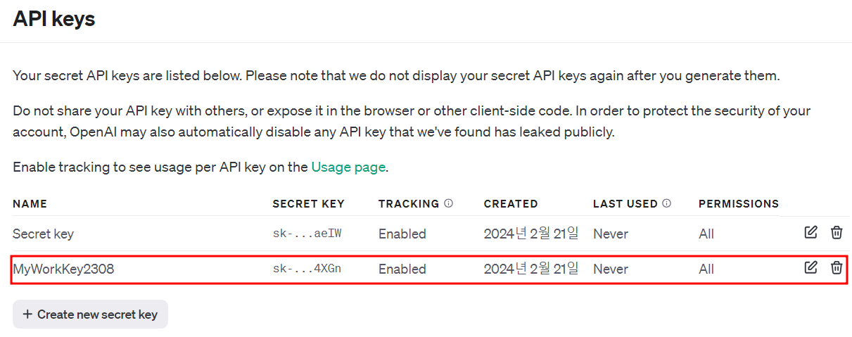
key 를 관리하기 위해
식별할수 있는 이름 지정 가능 (옵션)
★따로 복사해 두어야 한다!. 나중에 확인 불가하다
key 생성 완료!

Slide 18
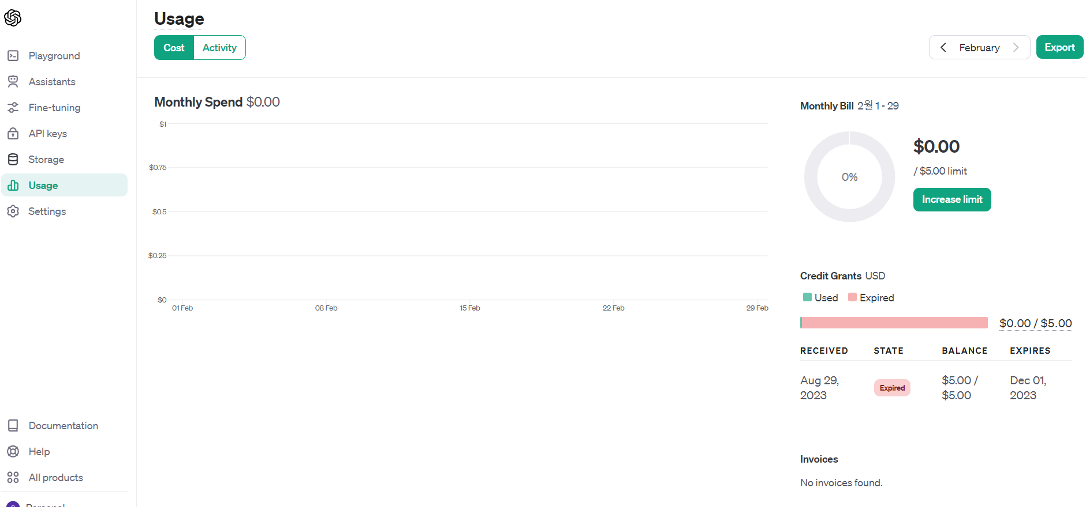
내 API key 사용량 확인
https://platform.openai.com/usage

Slide 19
Auto Recharge

Slide 20
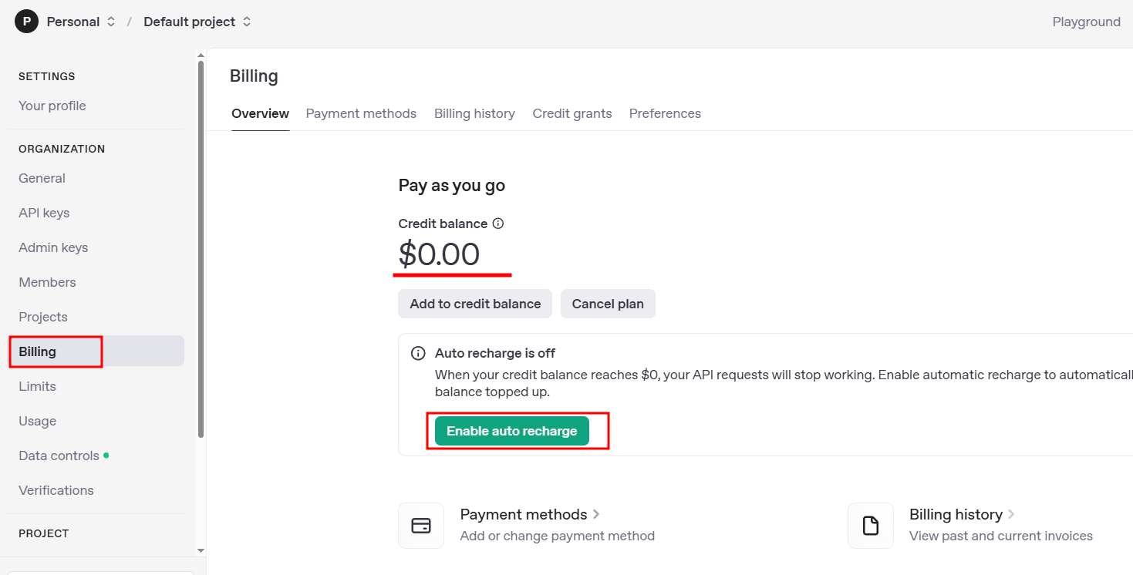
Credit 이 0.0 이 되면 재충전(결제) 설정하기

Slide 21
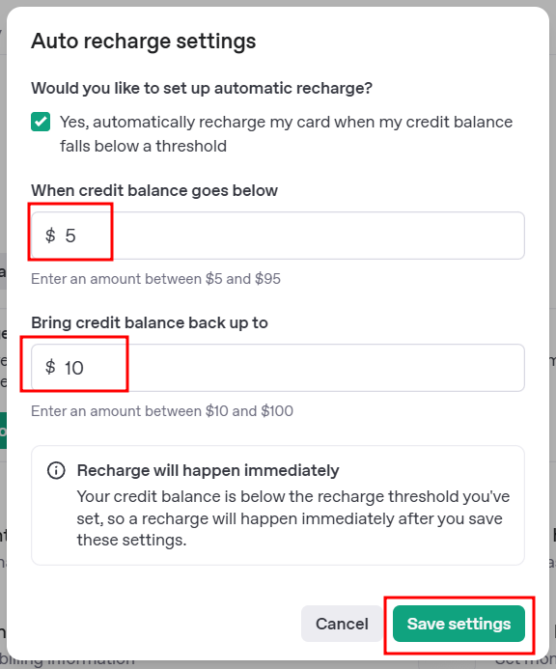

Slide 22
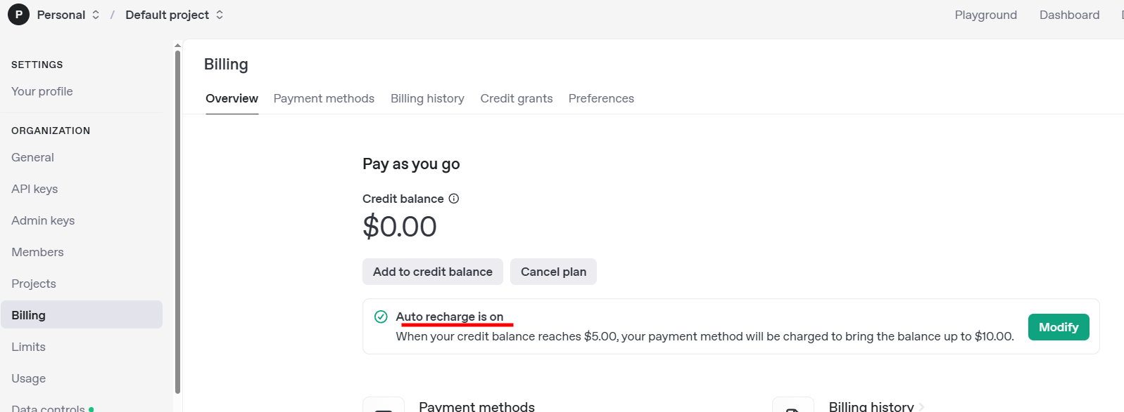
이후 새로고침.

Slide 23
billing & 구독취소

Slide 24
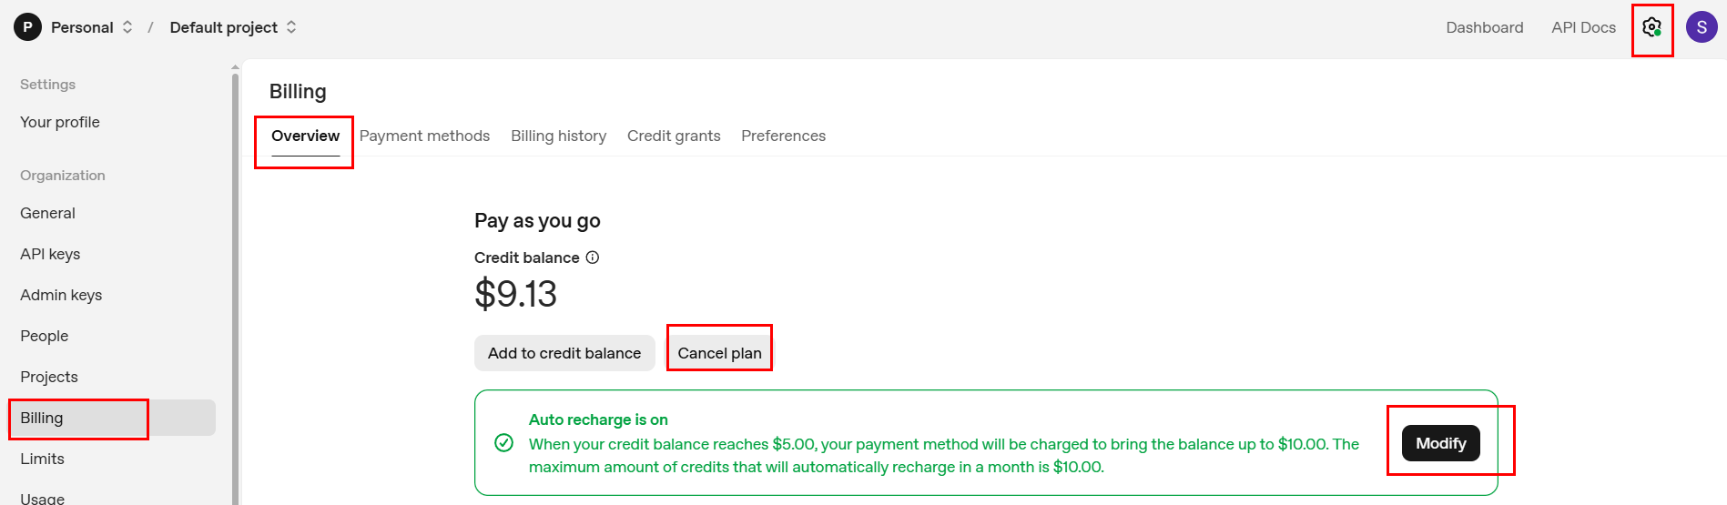
settings / Billing / Overview 에서
plan 취소 하거나
auto recharge 취소가능
billing history 에선
지불한 내역들 확인 가능.

